Slide 1
Муниципальное бюджетное дошкольное образовательное учреждение«Детскийсад№15«Ромашка» общеразвивающего вида с приоритетным осуществлением деятельности по физическому направлению развития детей»
В гостях у звука Л.
Подготовила:
Стрелковская О.Н. учитель-логопед

Slide 2
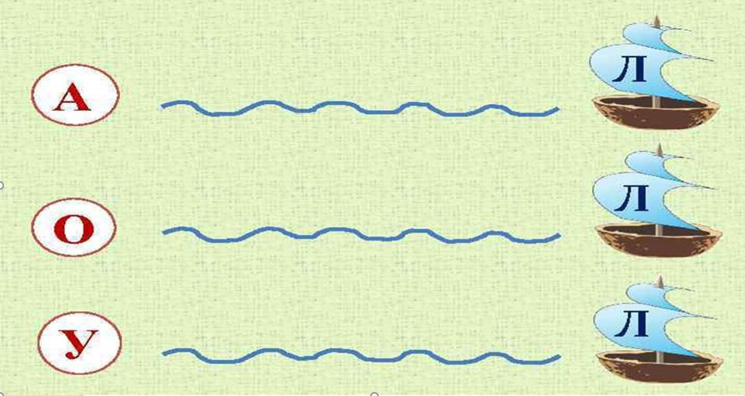
«Помоги букве добраться до лодочке»

Slide 3
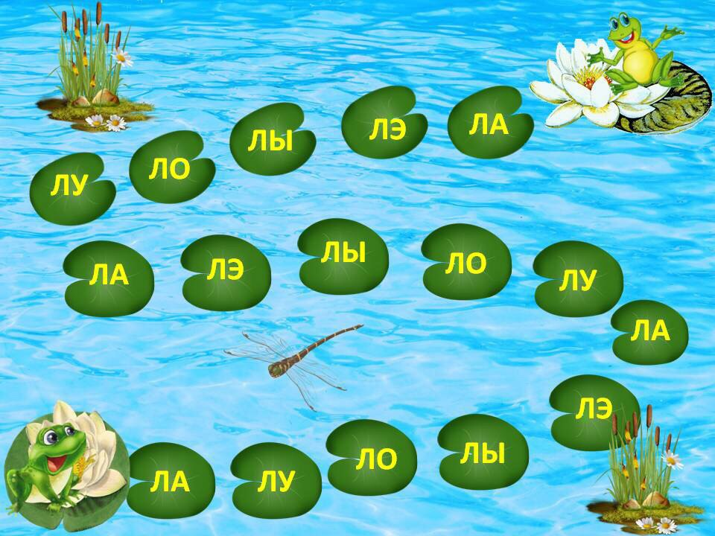
«Волшебная дорожка»

Slide 4
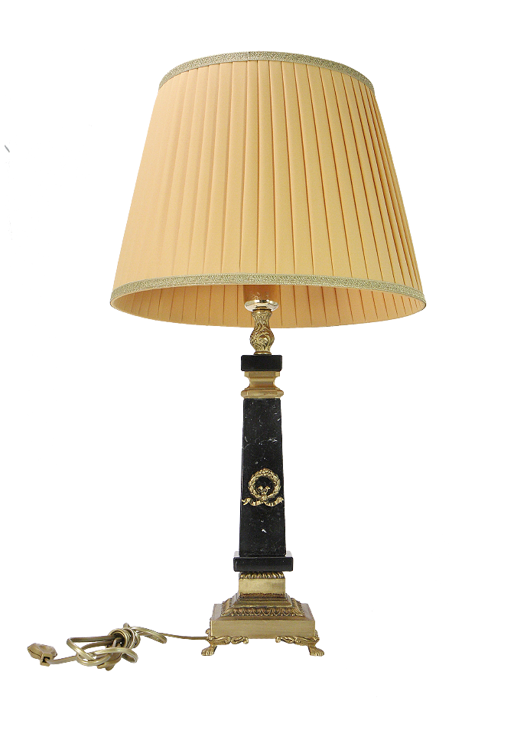
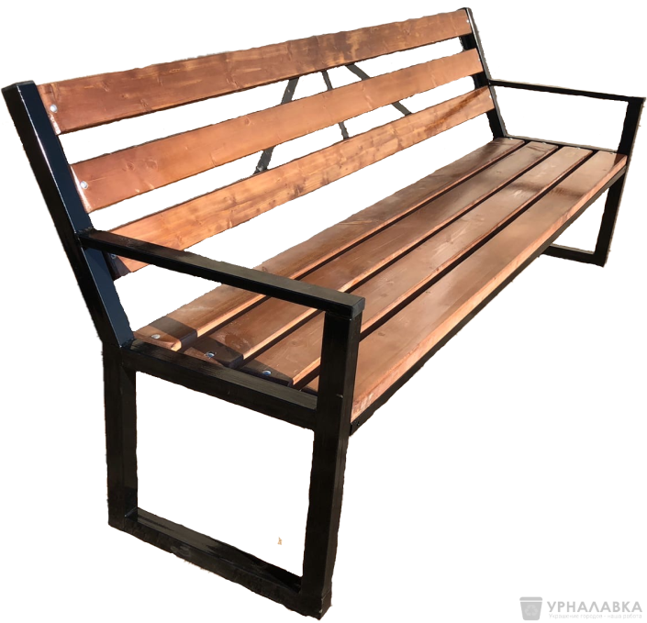
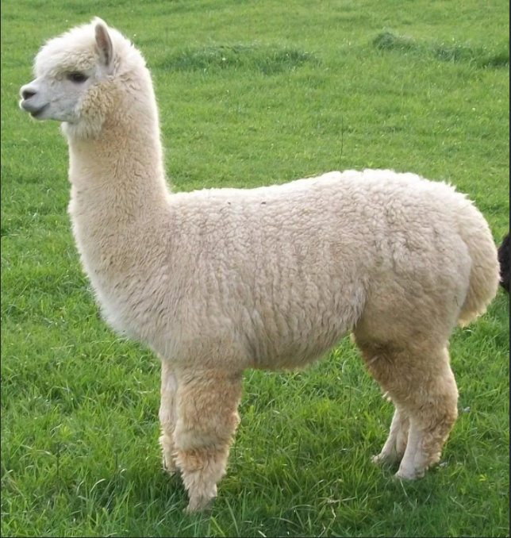

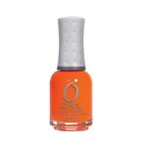

Slide 5
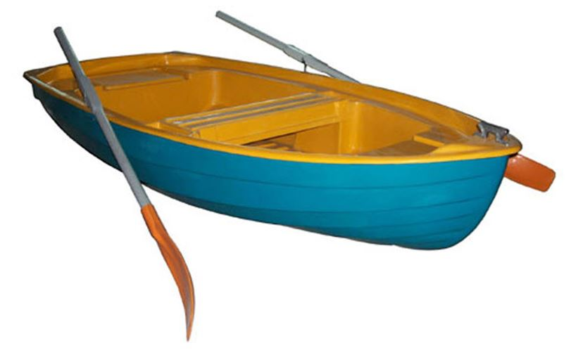
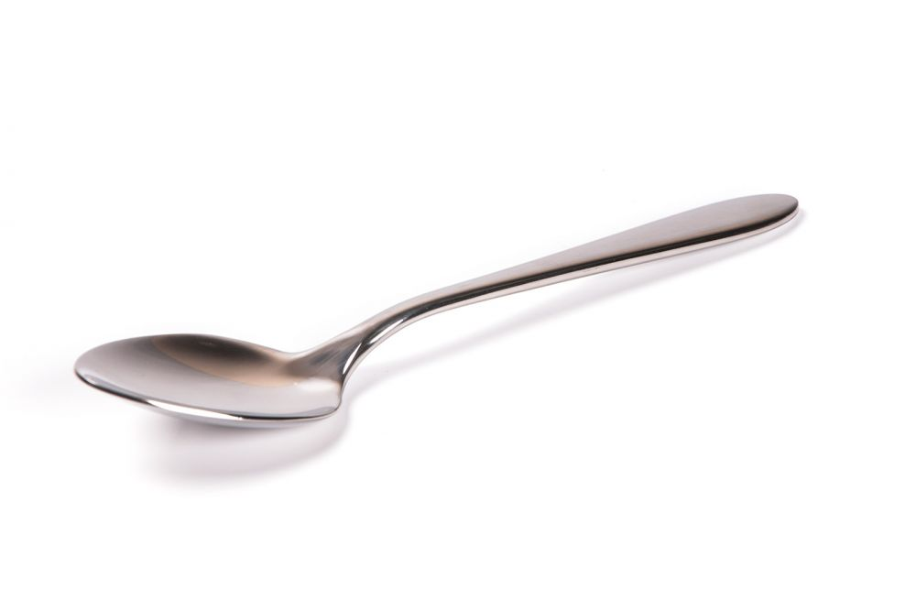
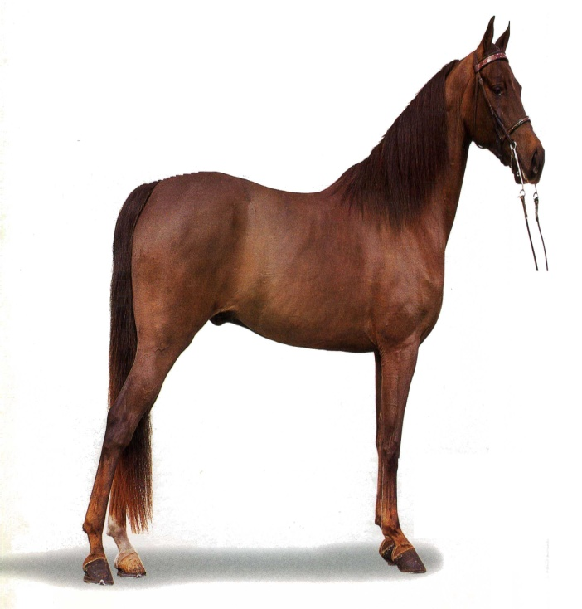
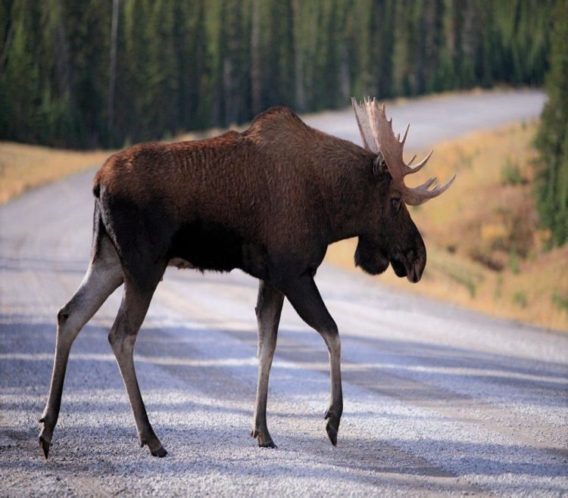


Slide 6
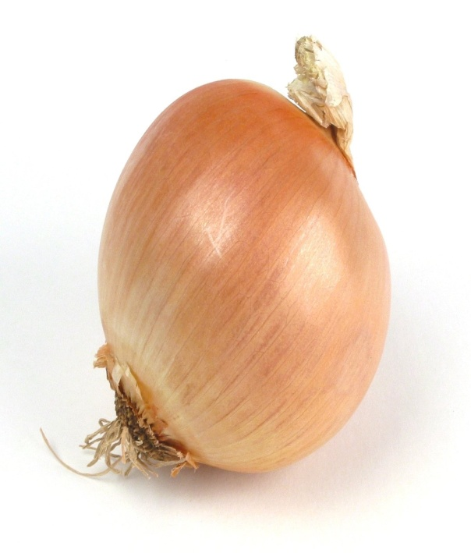


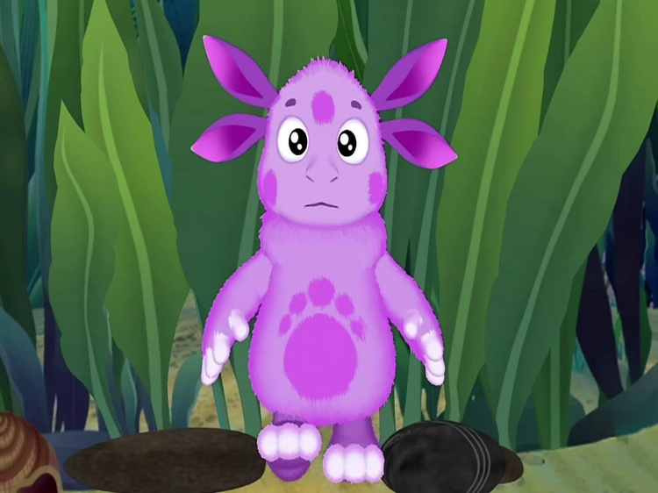
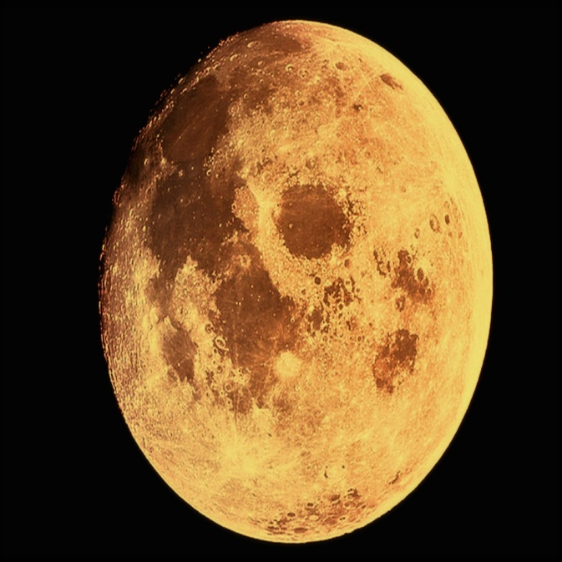

Slide 7



Какая схема подходит к этой картинке?

Slide 8

Какая схема подходит к этой картинке?

Slide 9
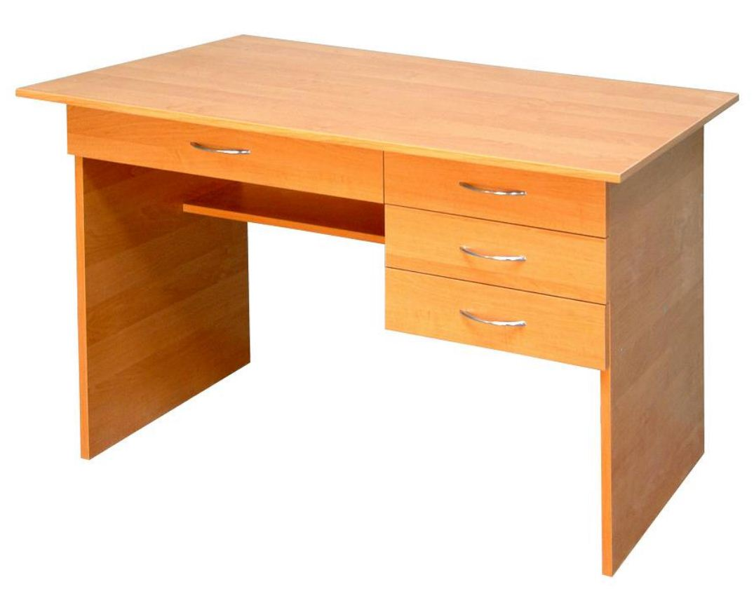
Какая схема подходит к этой картинке?

Slide 10
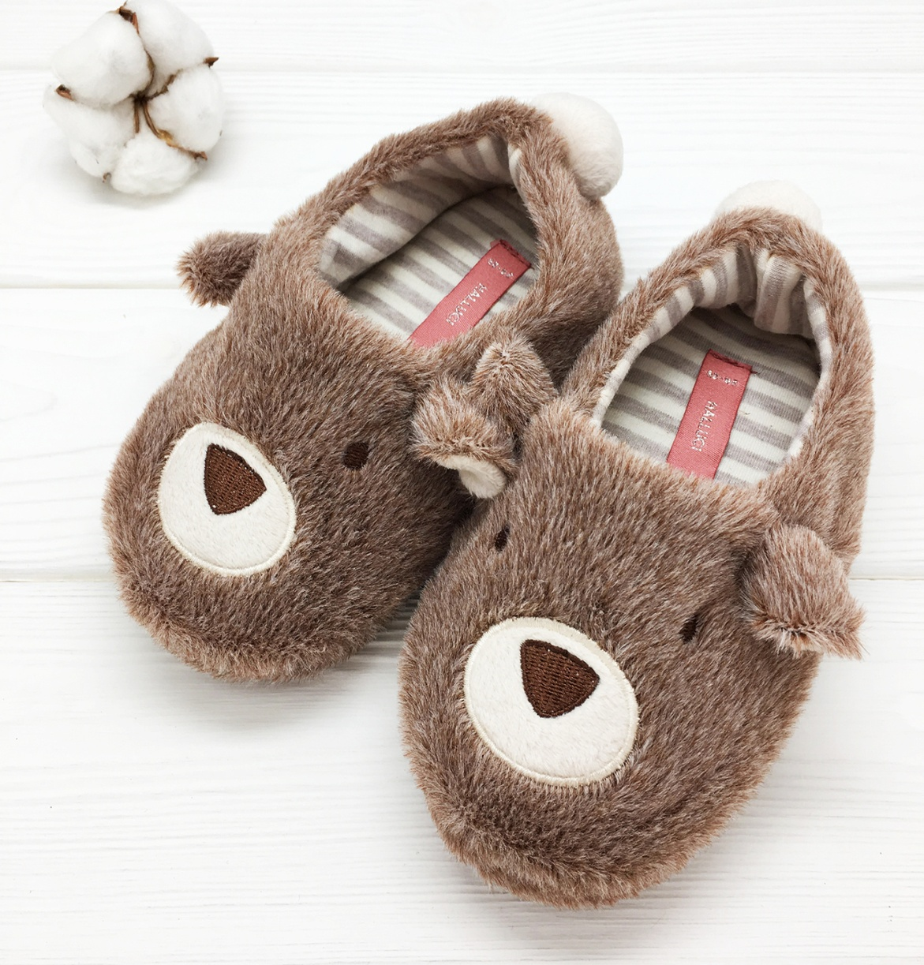
Доскажи словечко
Сшил себе котенок тапки,
Чтоб зимой не мерзли …

Slide 11

Тихо – тихо, снег идет,
Белый снег мохнатый.
Мы расчистим снег и лед,
Во дворе…

Slide 12
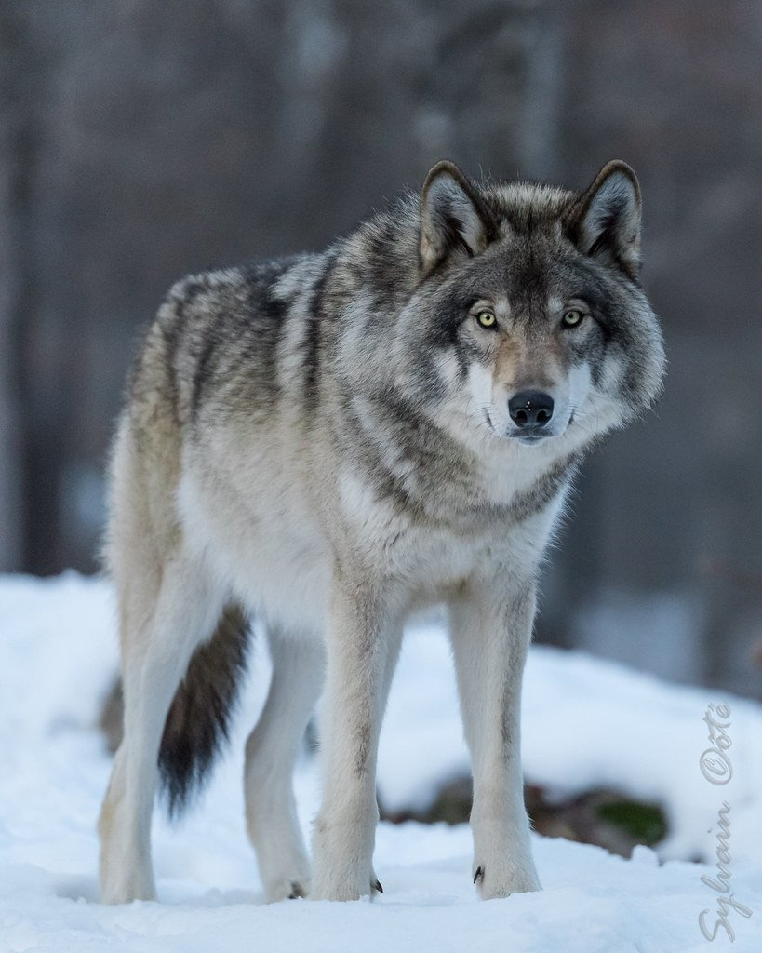
Ночью воет он в лесу:
«Я ягненка унесу!»
В зайцах тоже знает толк
Злой, голодный, серый…

Slide 13
Молодец!

